Slide 1


Slide 2
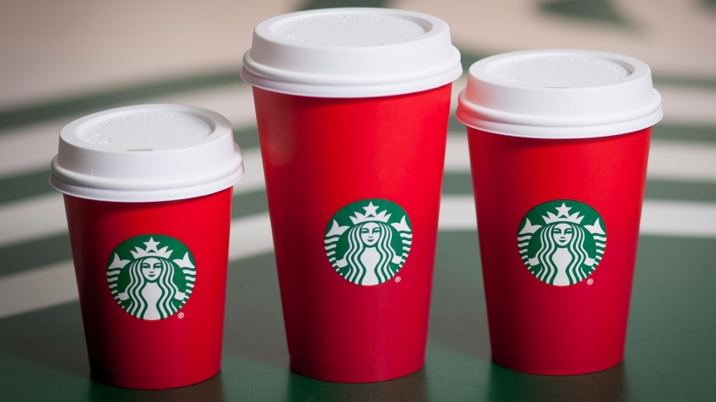

Slide 3
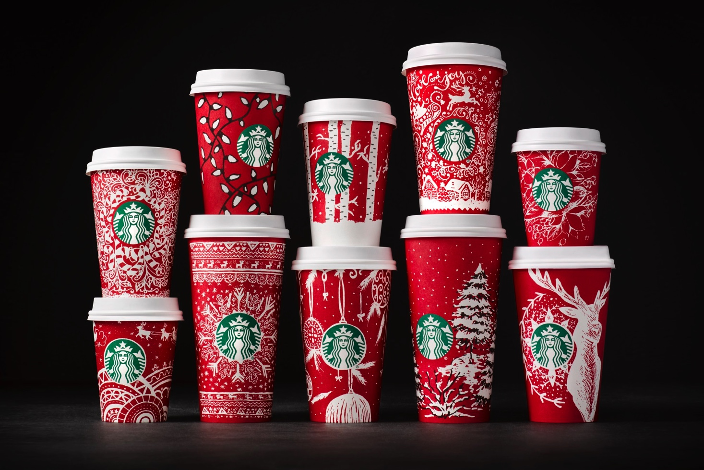

Slide 5

Apocalipsis 12:1-5, 7-11 (NVI)
Apareció en el cielo una señal maravillosa: una mujer revestida del sol, con la luna debajo de sus pies y con una corona de doce estrellas en la cabeza. ² Estaba encinta y gritaba por los dolores y angustias del parto. ³ Y apareció en el cielo otra señal: un enorme dragón de color rojo encendido que tenía siete cabezas y diez cuernos, y una diadema en cada cabeza. 4 Con la cola arrastró la tercera parte de las estrellas del cielo y las arrojó sobre la tierra. Cuando la mujer estaba a punto de dar a luz, el dragón se plantó delante de ella para devorar a su hijo tan pronto como naciera.

Slide 6
Apocalipsis 12:1-5, 7-11 (NVI)
⁵ Ella dio a luz un hijo varón que gobernará a todas las naciones con puño de hierro. Pero su hijo fue arrebatado y llevado hasta Dios, que está en su trono…
⁷ Se desató entonces una guerra en el cielo: Miguel y sus ángeles combatieron al dragón; éste y sus ángeles, a su vez, les hicieron frente, ⁸ pero no pudieron vencer, y ya no hubo lugar para ellos en el cielo. ⁹ Así fue expulsado el gran dragón, aquella serpiente antigua que se llama Diablo y Satanás, y que engaña al mundo entero. Junto con sus ángeles, fue arrojado a la tierra.

Slide 7
Apocalipsis 12:1-5, 7-11 (NVI)
¹⁰ Luego oí en el cielo un gran clamor: «Han llegado ya la salvación y el poder y el reino de nuestro Dios; ha llegado ya la autoridad de su Cristo. Porque ha sido expulsado el acusador de nuestros hermanos, el que los acusaba día y noche delante de nuestro Dios. ¹¹ Ellos lo han vencido por medio de la sangre del Cordero y por el mensaje del cual dieron testimonio; no valoraron tanto su vida como para evitar la muerte.

Slide 9
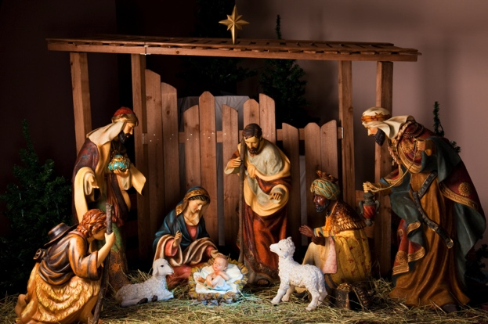

Slide 10

1. El nacimiento de Jesús es una invasión del Reino de Dios en la tierra.

Slide 11
1 Juan 3:8b (NVI)
El Hijo de Dios fue enviado precisamente para destruir las obras del diablo.

Slide 12
1. El nacimiento de Jesús es una invasión del Reino de Dios en la tierra.

Slide 13
Mateo 2:16-18 (NVI)
Cuando Herodes se dio cuenta de que los sabios se habían burlado de él, se enfureció y mandó matar a todos los niños menores de dos años en Belén y en sus alrededores, de acuerdo con el tiempo que había averiguado de los sabios. ¹⁷ Entonces se cumplió lo dicho por el profeta Jeremías: ¹⁸ «Se oye un grito en Ramá, llanto y gran lamentación; es Raquel, que llora por sus hijos y no quiere ser consolada; ¡sus hijos ya no existen!»

Slide 14
2. Dios obra en maneras misteriosas y en el momento perfecto.

Slide 15
Gálatas 4:4a (NVI)
Pero cuando se cumplió el plazo, Dios envió a su Hijo, nacido de una mujer…

Slide 16
2. Dios obra en maneras misteriosas y en el momento perfecto.

Slide 17
3. Jesús ha ganado la guerra y su reino nunca terminará.

Slide 18
Lucas 1:30-33 (NVI)
—No tengas miedo, María; Dios te ha concedido su favor —le dijo el ángel—. ³¹ Quedarás encinta y darás a luz un hijo, y le pondrás por nombre Jesús. ³² Él será un gran hombre, y lo llamarán Hijo del Altísimo. Dios el Señor le dará el trono de su padre David, ³³ y reinará sobre el pueblo de Jacob para siempre. Su reinado no tendrá fin.

Slide 19
3. Jesús ha ganado la guerra y su reino nunca terminará.

Slide 20
4. Somos llamados a ser portadores del reino y continuar la misión de Jesús.

Slide 21
Mateo 10:1, 7-8 (NVI)
Reunió a sus doce discípulos y les dio autoridad para expulsar a los espíritus malignos y sanar toda enfermedad y toda dolencia… ⁷ Dondequiera que vayan, prediquen este mensaje: “El reino de los cielos está cerca.” ⁸ Sanen a los enfermos, resuciten a los muertos, limpien de su enfermedad a los que tienen lepra, expulsen a los demonios. Lo que ustedes recibieron gratis, denlo gratuitamente.

Slide 22
4. Somos llamados a ser portadores del reino y continuar la misión de Jesús.

